Slide 1



II. UMUMKASBIY KOʻNIKMALARNI RIVOJLANTIRISH
2.2. “Zamonaviy ta’lim paradigmalari” moduli
Shaxsga yoʻnaltirilgan ta’lim turlari va texnologiyalari

Slide 2

Shaxsga yo‘naltirilgan ta’lim nima?
Misollar keltiring.

Slide 3

Reja:
1
Shaxsga yo‘naltirilgan ta’limning asosiy tamoyillari va uslublari
2
Shaxsga yo‘naltirilgan ta’limda texnologiyalarning o‘rni
2
3
Shaxsga yo‘naltirilgan ta’limning foydalari va muammolari

Slide 4
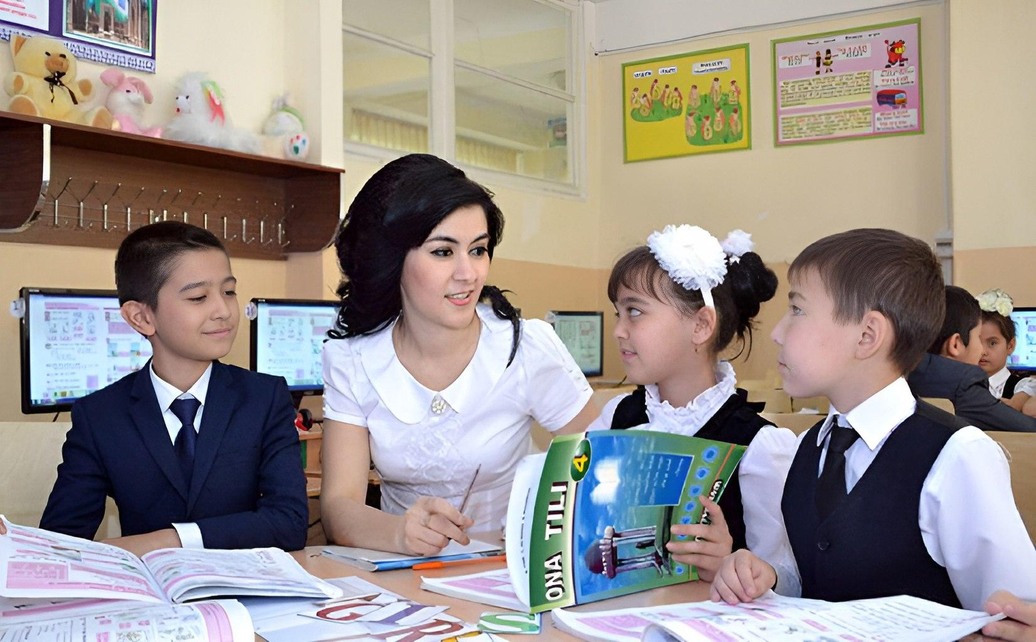
Shaxsga yo‘naltirilgan ta’lim: zamonaviy ta’limning kelajagi
Shaxsga yo‘naltirilgan ta’lim tizimi o‘quvchilarning individual ehtiyojlarini qondirishga qaratilgan zamonaviy ta’lim yondashuvidir.
Bu tizim o‘quvchilarni o‘zlarini rivojlantirish va o‘z salohiyatlarini to‘liq ro‘yobga chiqarish uchun zarur bo‘lgan bilim va ko‘nikmalarni olishga imkon beradi.

Slide 5
Shaxsga yo‘naltirilgan ta’limning asosiy tamoyillari
Individual yondashuv
O‘quvchining faol ishtiroki
Har bir o‘quvchining o‘ziga xos xususiyatlarini, qobiliyatlarini va ehtiyojlarini inobatga olish. O‘quvchilarga o‘ziga mos ta’lim jarayonini yaratish, ularning qiziqishlariga javob beradigan o‘quv materiallarini tanlash imkoniyati beriladi.
O‘quvchi ta’lim jarayonida faol ishtirok etishi, o‘rgatishdan ko‘ra o‘rganish jarayoniga ko‘proq e'tibor qaratish kerak. O‘quvchi o‘ziga qulay bo‘lgan o‘rganish uslubini tanlash imkoniyatiga ega bo‘ladi.

Slide 6

Differensatsiya va moslashuvchanlik
Differensatsiya
O‘quvchilarning turli darajadagi qobiliyatlari, ehtiyojlari va o‘rganish tezliklarini hisobga olib, ta’limni individual asosda tashkil qilish.
Moslashuvchanlik
O‘quvchilarga o‘z o‘rganish jarayonlarini va vaqti-vaqti bilan yondashuvlarni o‘zgartirish imkonini beradi. O‘quvchilar o‘z sur'atida o‘rganishlari, kerakli o‘quv materiallarini tanlashlari va o‘qituvchilardan qo‘shimcha yordam olishlari mumkin.

Slide 7

O‘qituvchilarning roli va malakasini oshirish
1
Yo‘l ko‘rsatuvchi
2
Malaka oshirish
O‘qituvchi o‘quvchilarni individual tarzda qo‘llab-quvvatlashi, motivatsiya berishi va ularning ehtiyojlariga moslashgan yondashuvni qo‘llashi zarur.
O‘qituvchilar malakasini oshirish, yangi metodlarni o‘rganish, shaxsga yo‘naltirilgan ta’lim yondashuvini amaliyotga joriy etish bo‘yicha o‘quv kurslari tashkil etilishi kerak.

Slide 8
Shaxsga yo‘naltirilgan ta’limning afzalliklari
Motivatsiya
O‘quvchilarning o‘rganishga bo‘lgan qiziqishini oshiradi.
Mustaqillik
O‘quvchilar o‘z o‘rganish jarayonlarini boshqarishga imkon beradi.
Samaradorlik
Ta’limning sifatini oshiradi va o‘quvchilarning shaxsiy salohiyatini to‘liq rivojlantirishga yordam beradi.

Slide 9



O‘qituvchilarning vazifalari o‘zgaradi
1
O‘rganish usullarini ko‘rsatish
2
O‘rganish jarayonini kuzatish
3
O‘quvchilarni rag‘batlantirish

Slide 10

O‘quvchilarning rivojlanishini yaxshilash
1
O‘rganish sur'atini yaxshilash
O‘quvchilarning o‘rganish sur'atini va qobiliyatlarini yaxshilash.
2
Mustaqil fikrlash
O‘quvchilarni yanada mustaqil va ijodiy fikrlashga rag‘batlantirish.
3
Hamkorlik
O‘quvchilarni o‘zaro hamkorlikka undaydi.

Slide 11



Shaxsga yo‘naltirilgan ta’limda texnologiyalar
Shaxsga yo‘naltirilgan ta’limda texnologiyalar o‘quvchilarning shaxsiy ehtiyojlarini, qobiliyatlarini va o‘rganish usullarini inobatga olgan holda, o‘rganish jarayonini yanada samarali va interaktiv qilishga yordam beradi.
Onlayn Ta’lim
Sun’iy intellekt
va adaptiv tizimlar
O‘quvchilarga o‘z vaqtida va istalgan joyda o‘rganish imkoniyatini taqdim etadi.
O‘quvchilarning o‘rganish usullari va ehtiyojlariga mos ravishda o‘quv materiallari avtomatik ravishda moslashtiriladi.

Slide 12
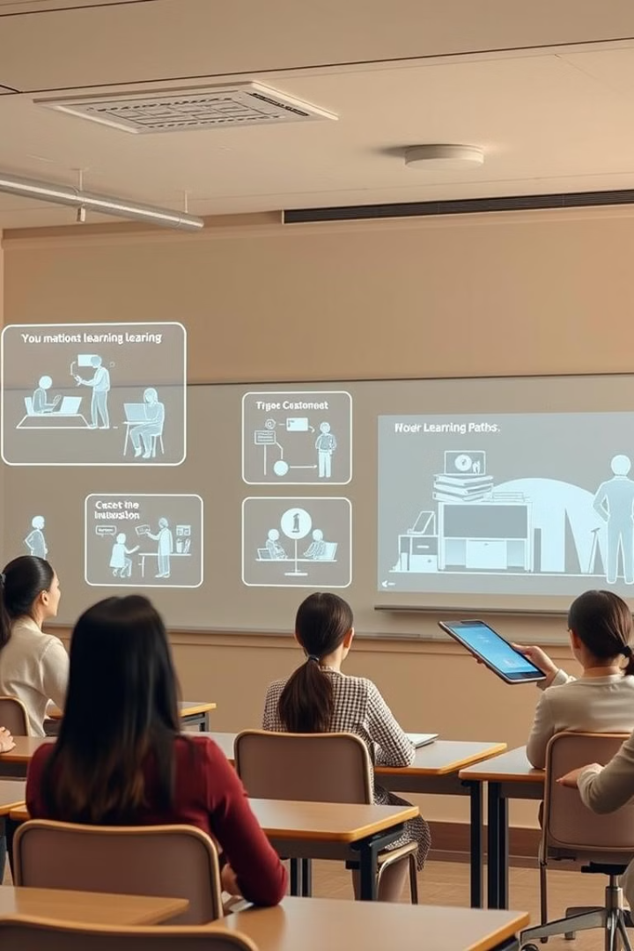
Onlayn ta’lim platformalari
O‘quvchilarga o‘z vaqtida va o‘z tezligida o‘rganish imkoniyatini beradi.
Mobil ilovalar
Shaxsiy ehtiyojlarga mos ta’lim materiallarini
taqdim etadi.

Slide 13

Topshiriq “O‘quvchi portretini yaratamiz"
Kerakli materiallar:
O‘quvchining turli ehtiyojlarini va o‘quv uslublarini aks ettiruvchi kartochkalar, Markerlar va flipchart (yoki katta qog‘ozlar).
2. Guruhlash (5 daqiqa)
O‘qituvchilar 4-5 kishidan iborat guruhlarga bo‘linadi.
3. Vazifa berish (15 daqiqa)
Har bir guruhga bir o‘quvchining tavsifi yozilgan kartochka beriladi. Kartochkada quyidagilar bo‘ladi:
O‘quvchining yoshi va darajasi (masalan, 10 yosh, 6-sinf).
Xususiyatlari (masalan, vizual o‘rganuvchi, ijodkor, diqqatni uzoq ushlab turolmaydi).
Muammolari (masalan, matematikani yaxshi tushunmaydi yoki o‘z fikrlarini ifodalashda qiynaladi).
Qiziqishlari (masalan, rasm chizish, sport).
Guruh vazifasi:
Ushbu o‘quvchiga mos o‘quv yondashuvini ishlab chiqish.
Ta’lim usullari va resurslarini tanlash.
4. Taqdimot va bahs-munozara (20 daqiqa)
Har bir guruh o‘z ishlagan yondashuvini 3-5 daqiqalik taqdimotda namoyish qiladi.
Boshqa guruhlar savollar beradi va fikr-mulohazalar bildiradi.
5. Tahlil va yakuniy xulosa (10 daqiqa)
Fasilitator har bir guruhning ishini muhokama qiladi va shaxsga yo‘naltirilgan ta’lim prinsiplari qay darajada qo‘llanganligini tahlil qiladi.

Slide 14


«Muvaffaqiyat zinapoyasi» darsidagi faoliyatni aks ettirish
…. bajara olaman
…tushunaman
…bilaman

Slide 15

X U L O S A

Slide 16
Faol ishtirokingiz
uchun rahmat!

